Slide 1


Le langage HTML

Slide 2
Plan
À quoi sert le HTML ?
Comment l’utiliser pour créer une page web ?
Le CSS

Slide 3
À quoi sert le HTML ?
HyperText Markup Language
C’est le langage qu’on utilise pour créer des pages web.

Slide 4
À quoi sert le HTML ?
Première version (HTML 1.0) en 1991
Depuis 2014 : HTML 5.0

Slide 5
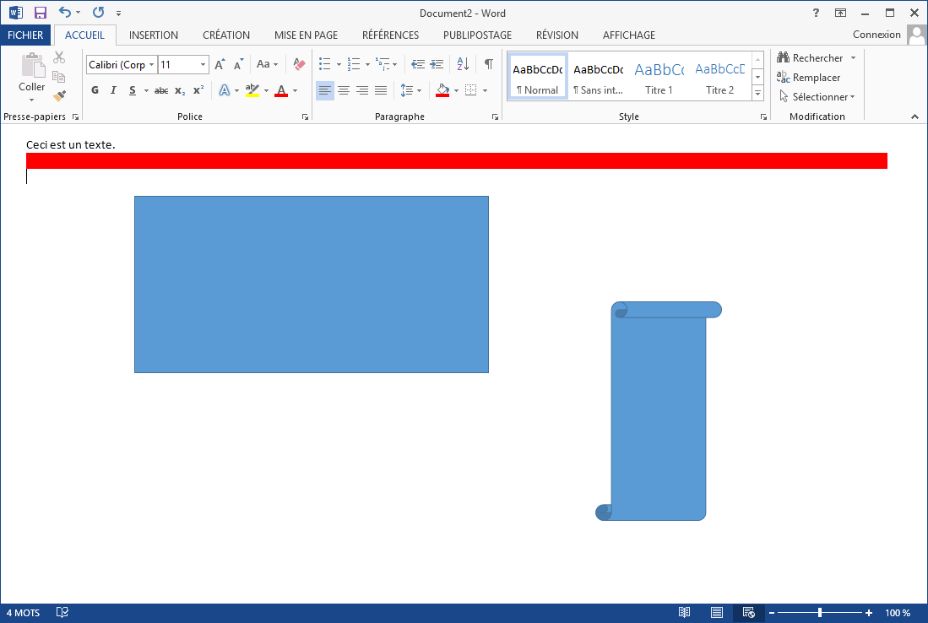
Créer une page HTML

Slide 6
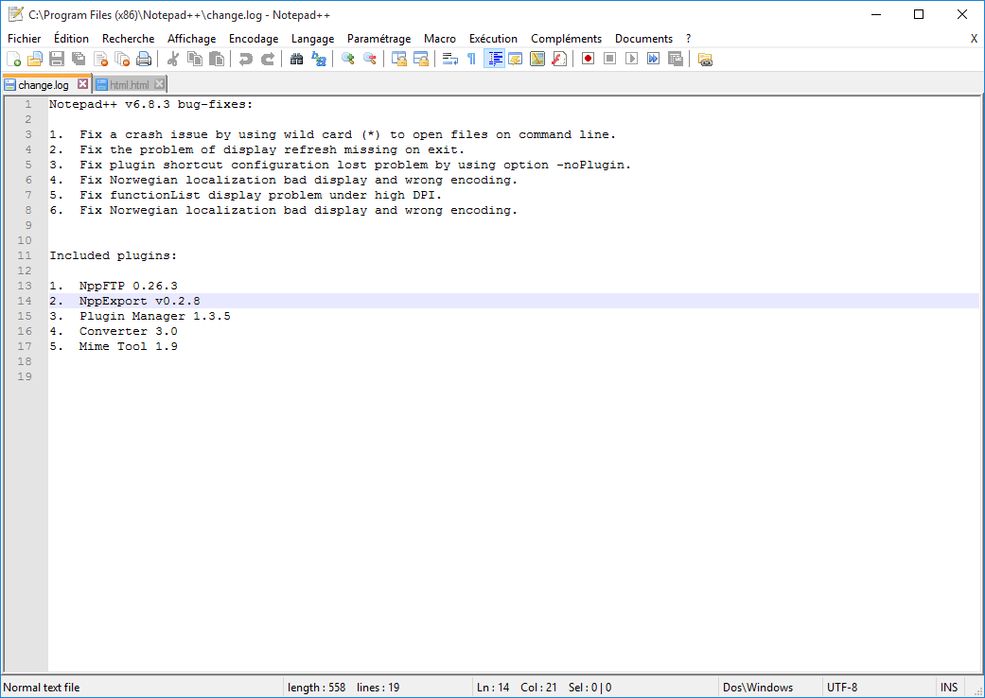

Slide 7
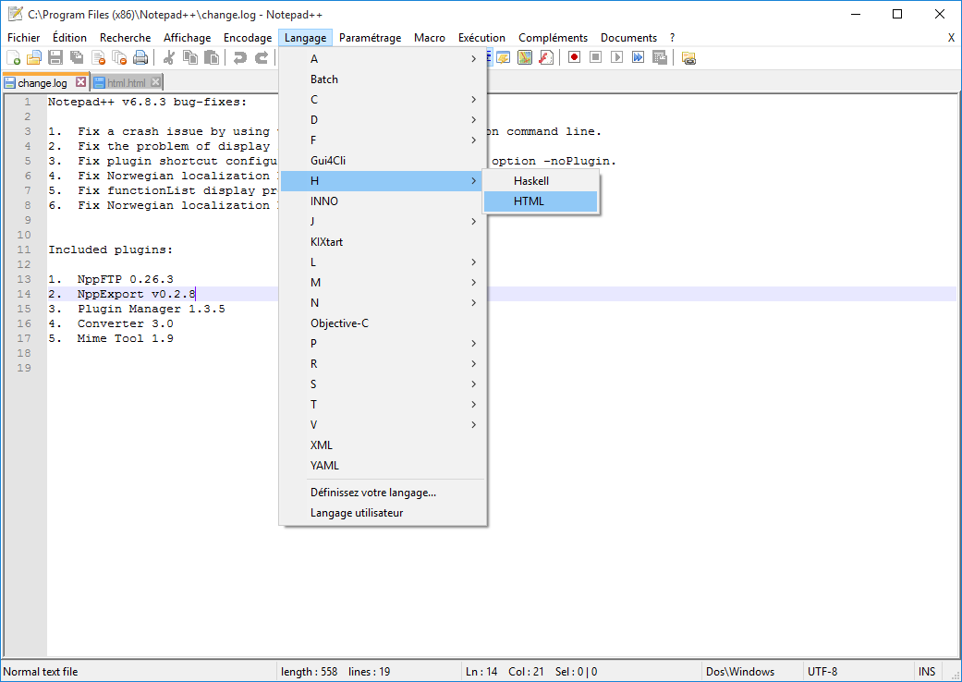

Slide 8
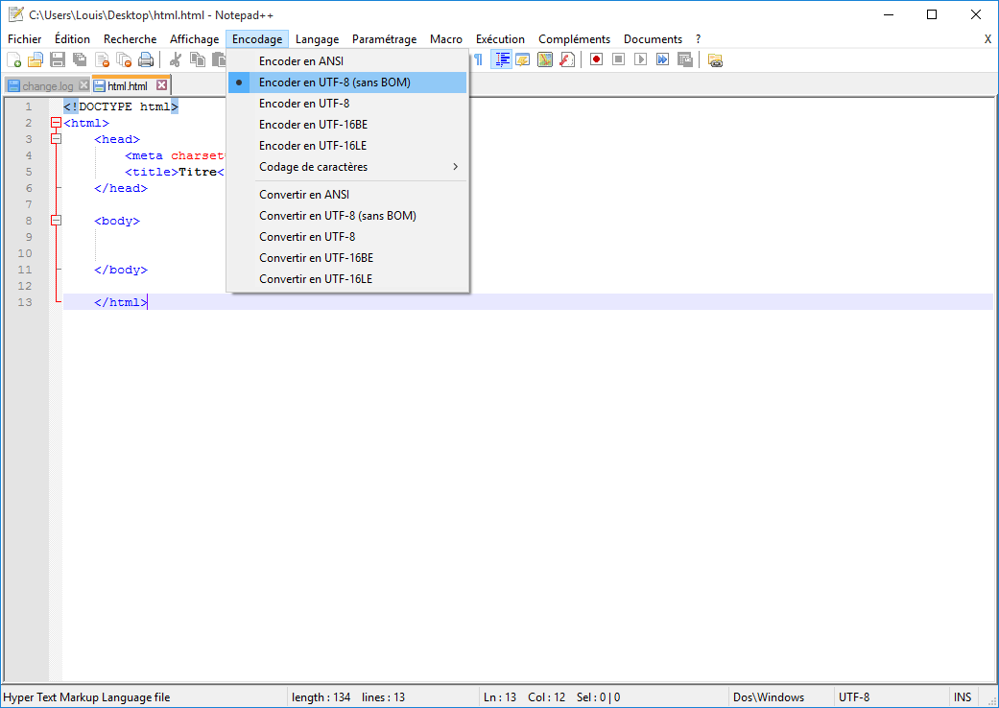

Slide 9
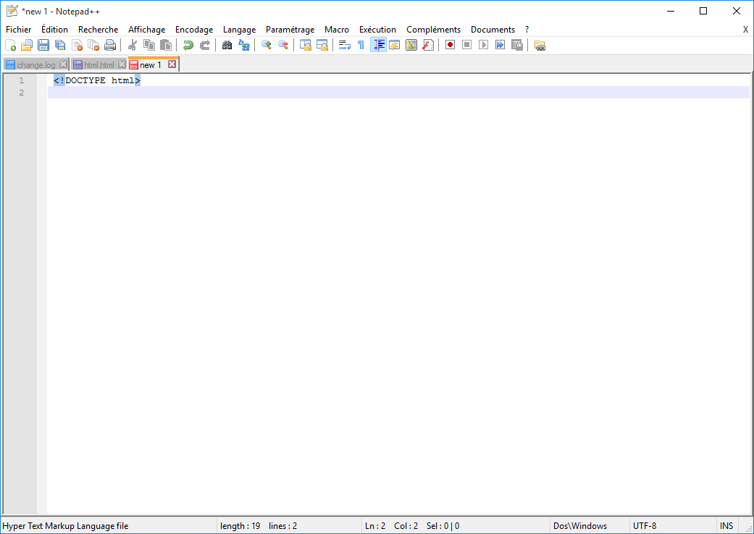

Slide 10
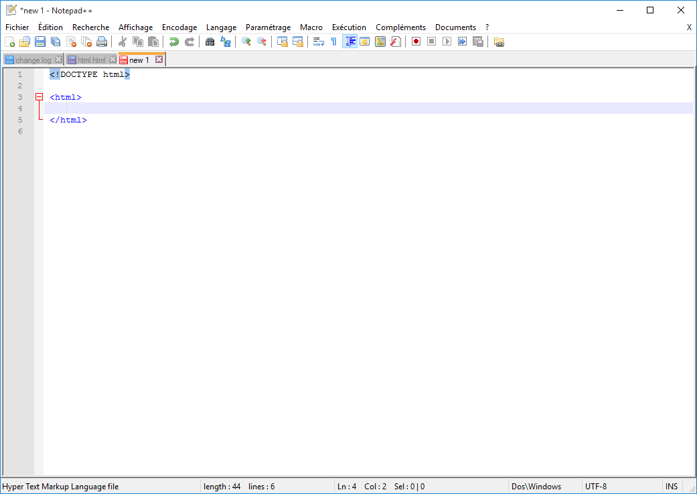

Slide 11
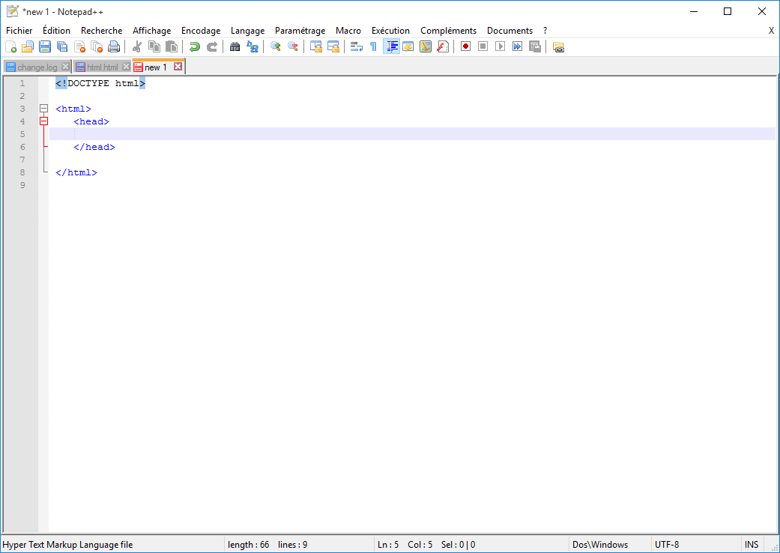

Slide 12
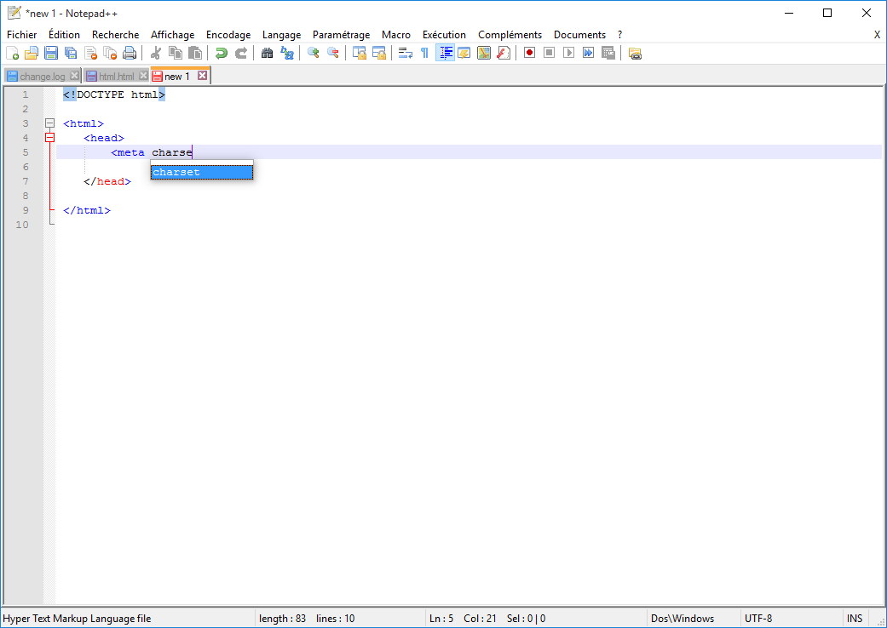

Slide 13
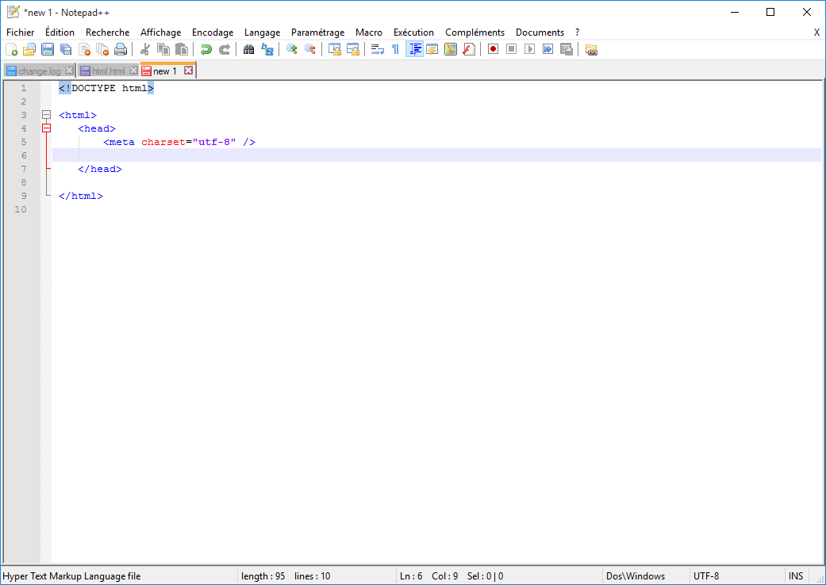

Slide 14
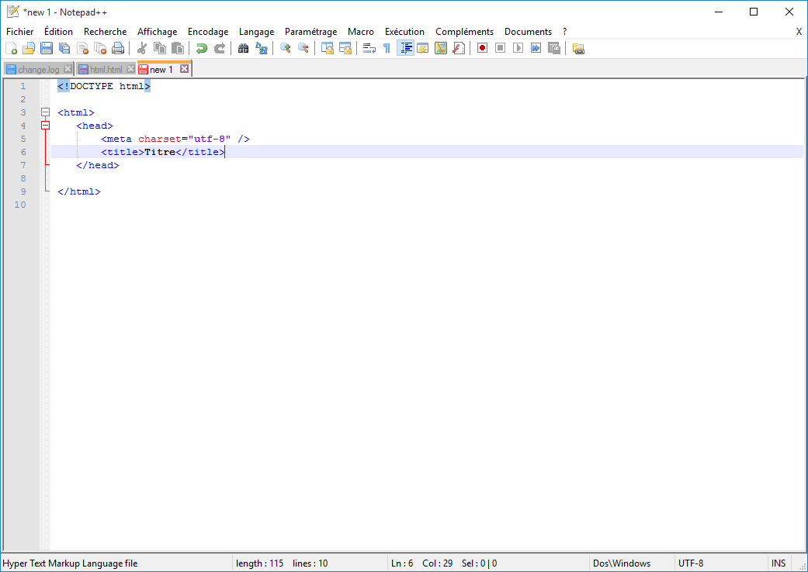
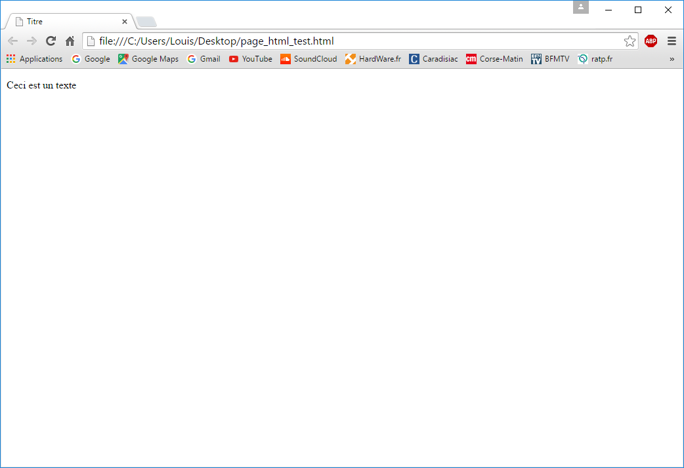

Slide 15
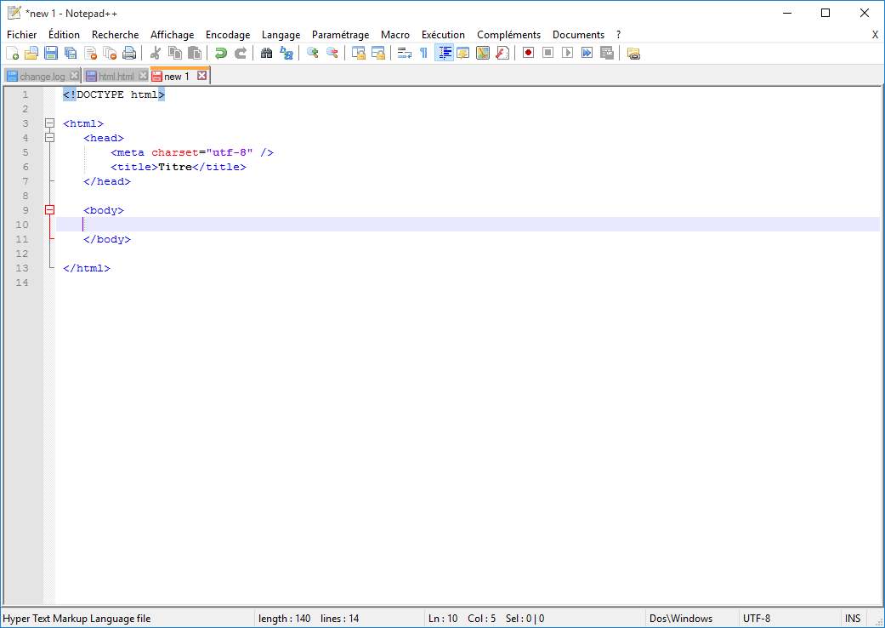

Slide 16
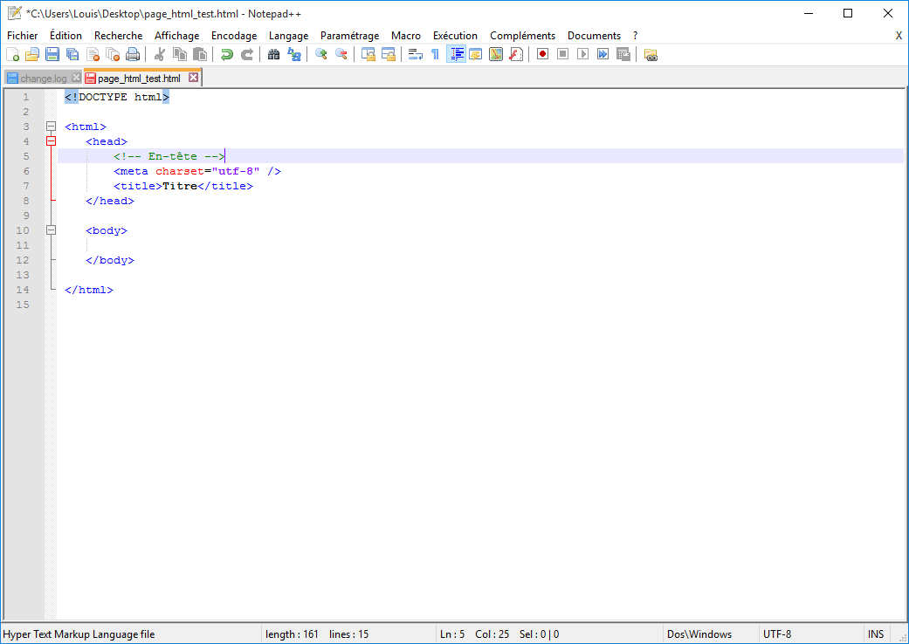

Slide 17
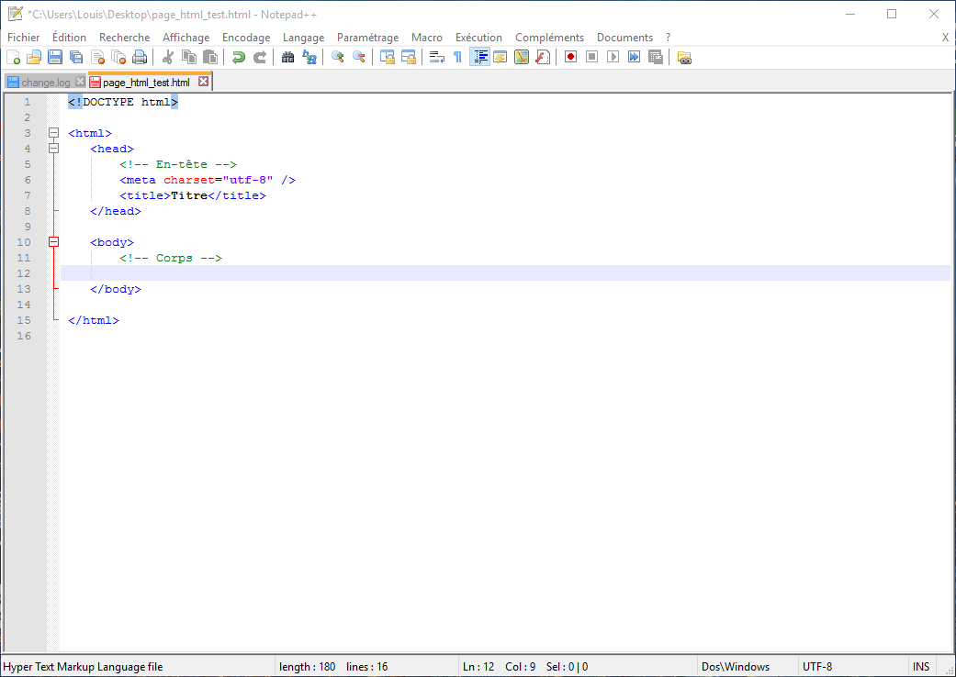

Slide 18
Insérer du texte
On utilise les balises :
<p> </p>
<br />

Slide 19
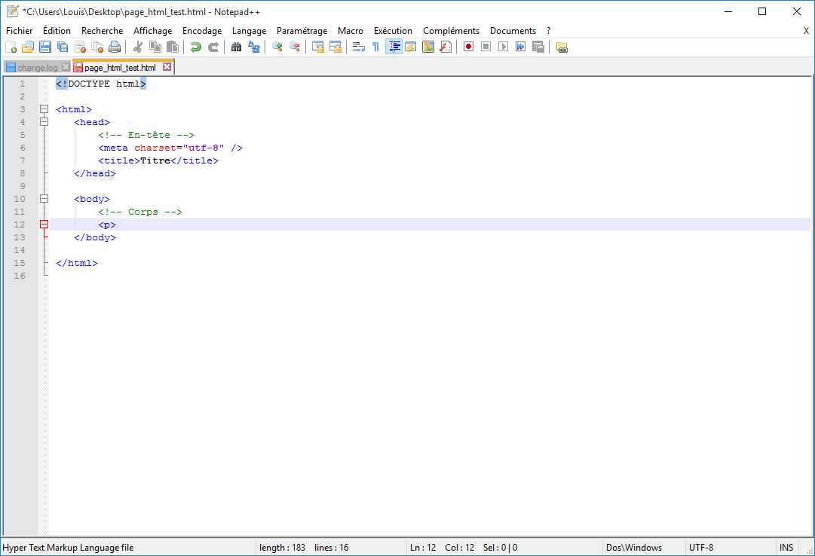

Slide 20
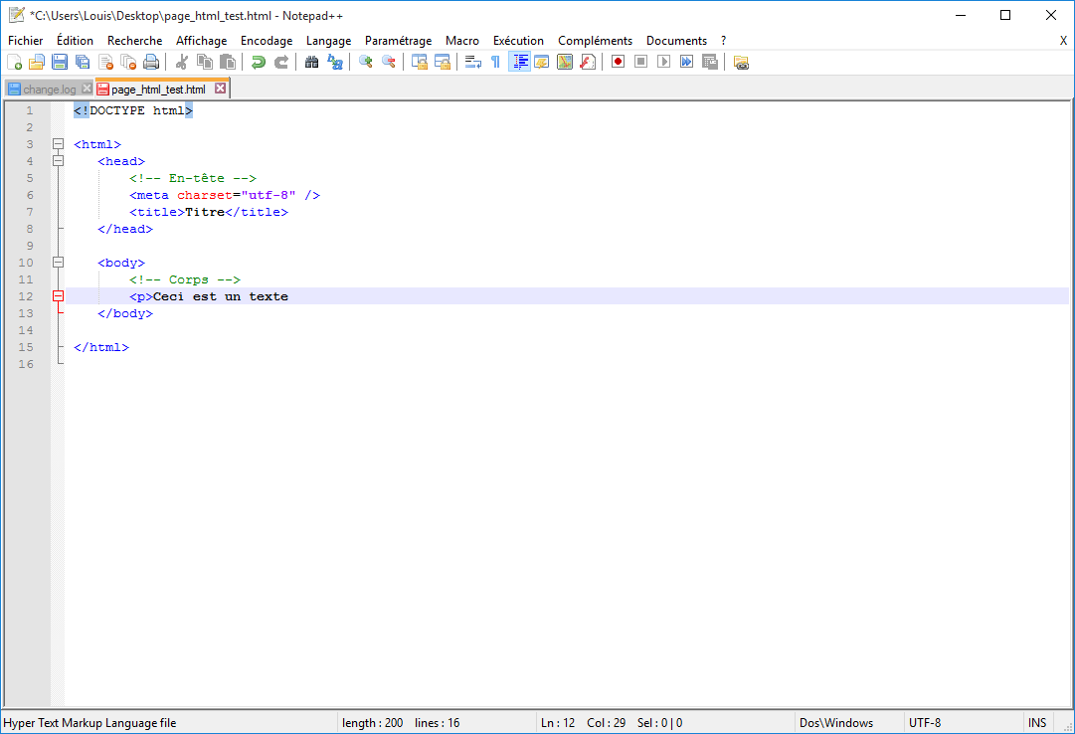

Slide 21
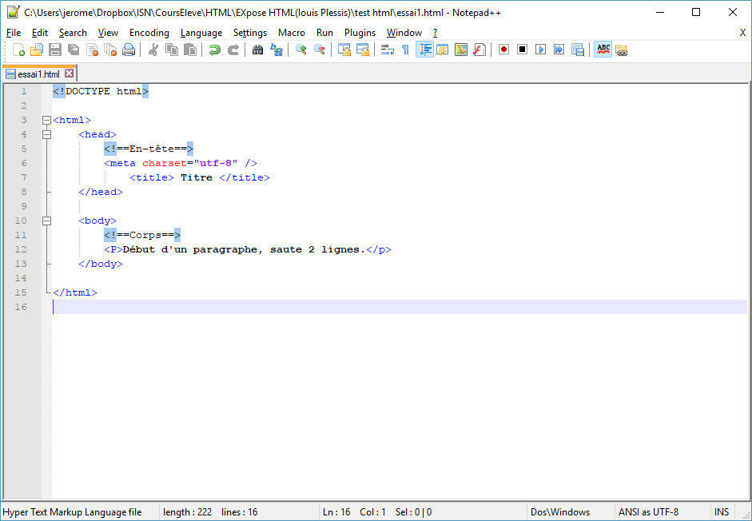

Slide 22
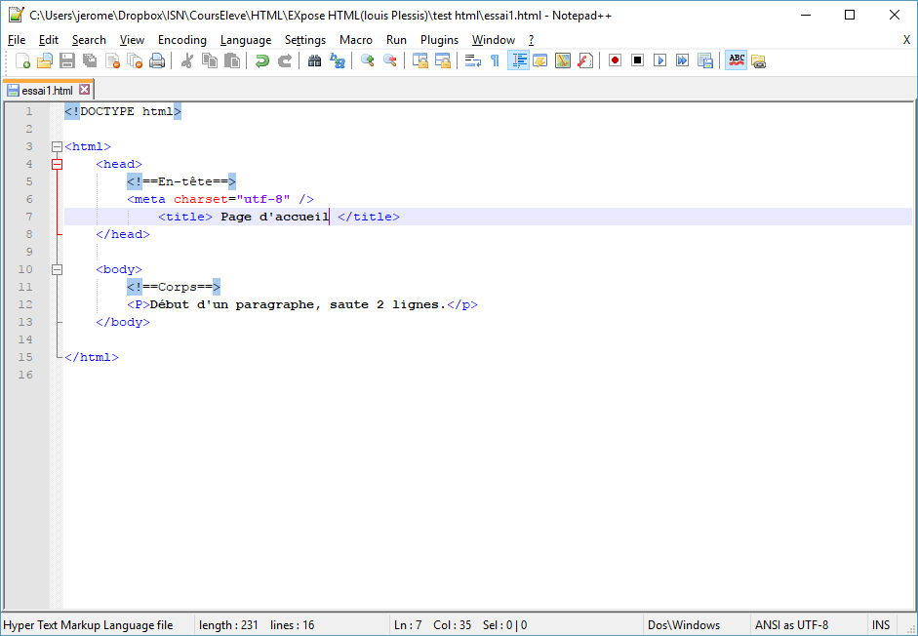

Slide 23
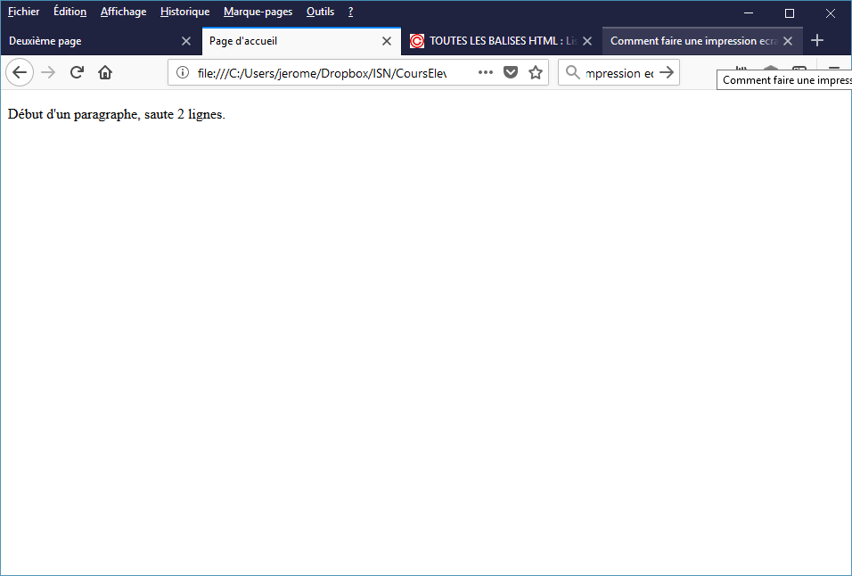

Slide 24
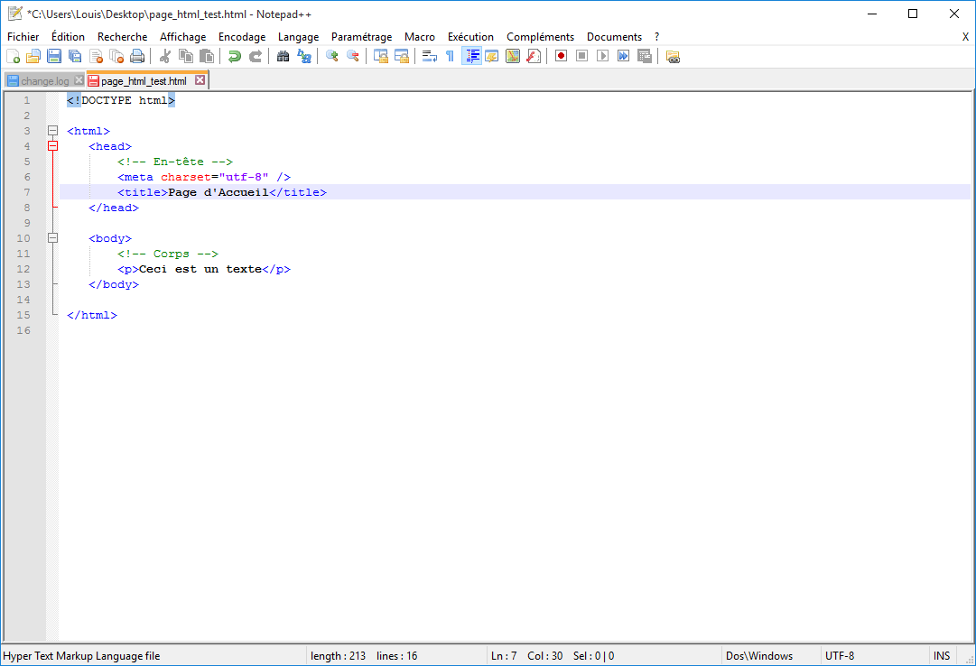

Slide 25
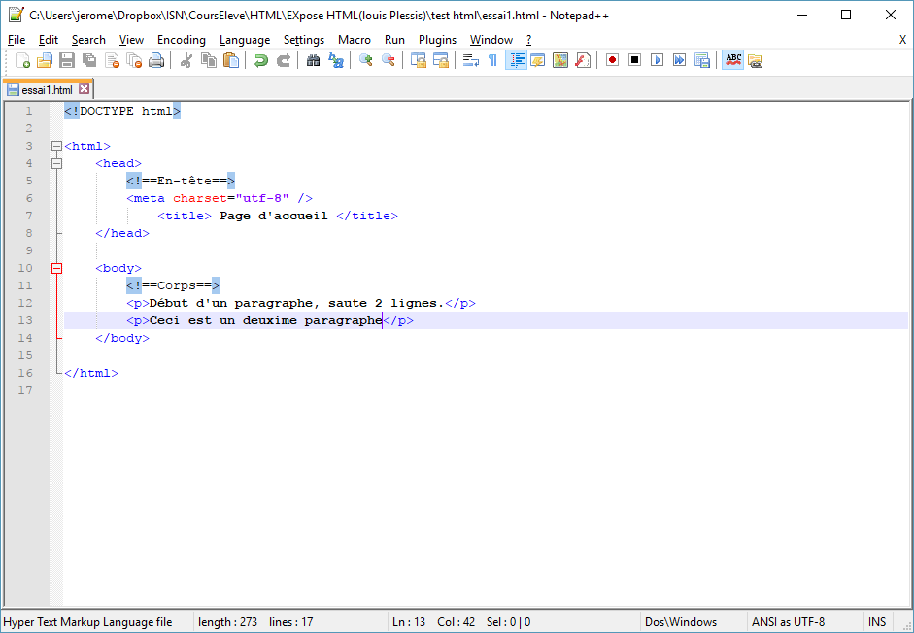

Slide 26
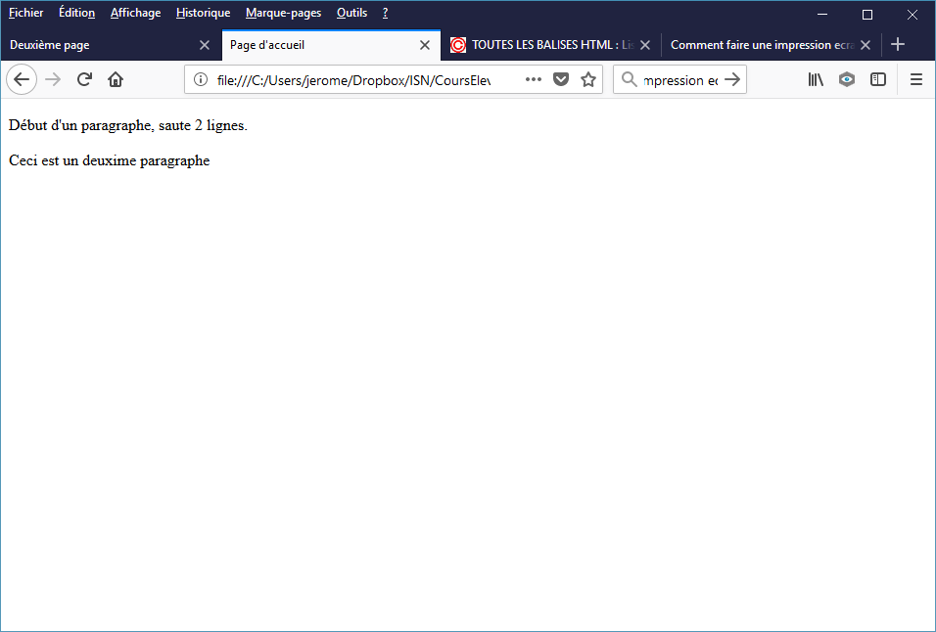

Slide 28
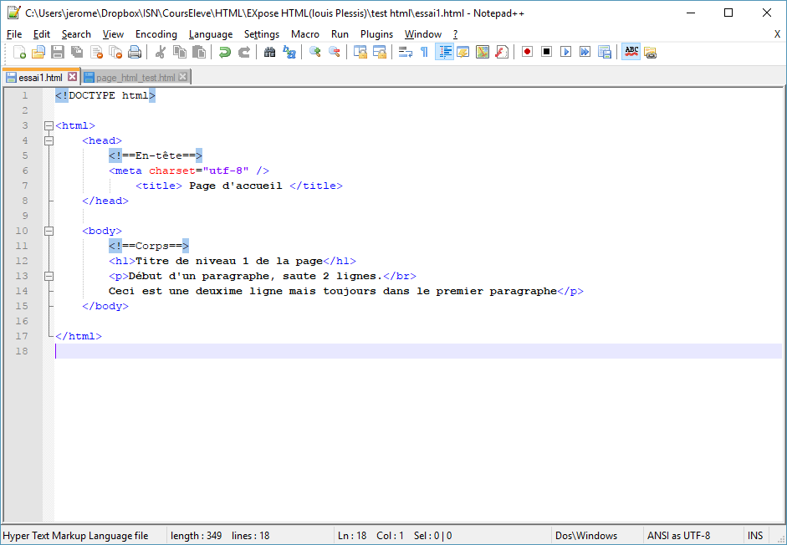

Slide 29
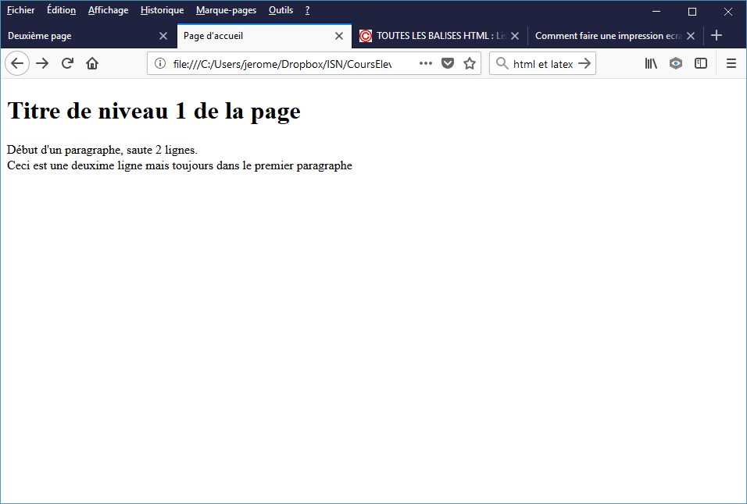

Slide 30
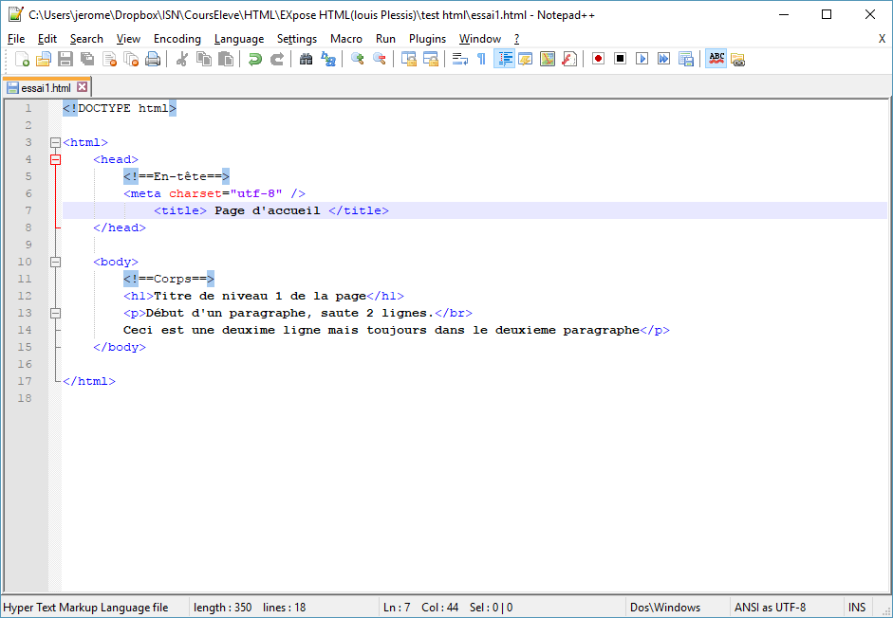

Slide 31
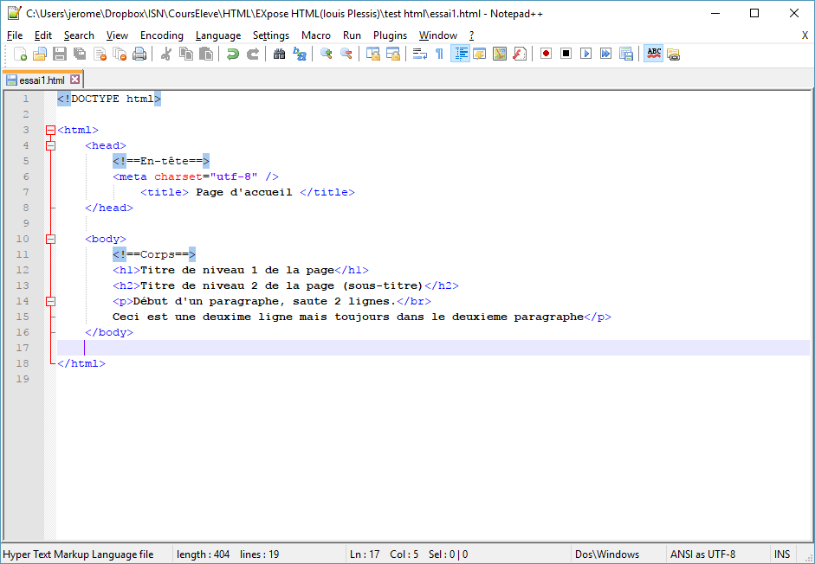

Slide 32
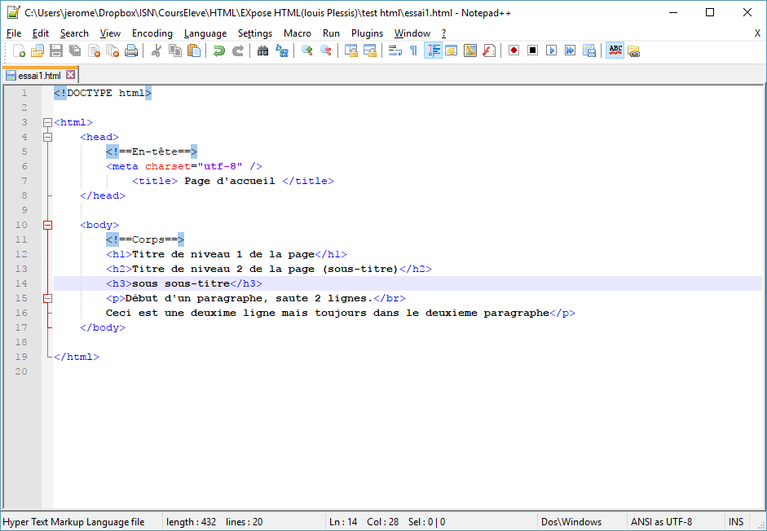

Slide 33
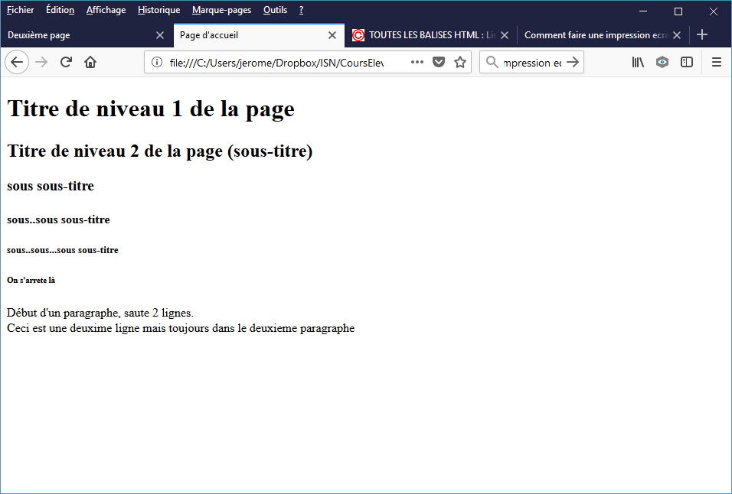

Slide 34
Mettre en valeur le texte
Mettre « légèrement » en valeur :
<em> </em>
Mettre en valeur :
<strong> </strong>
Marquer le texte :
<mark> </mark>

Slide 36
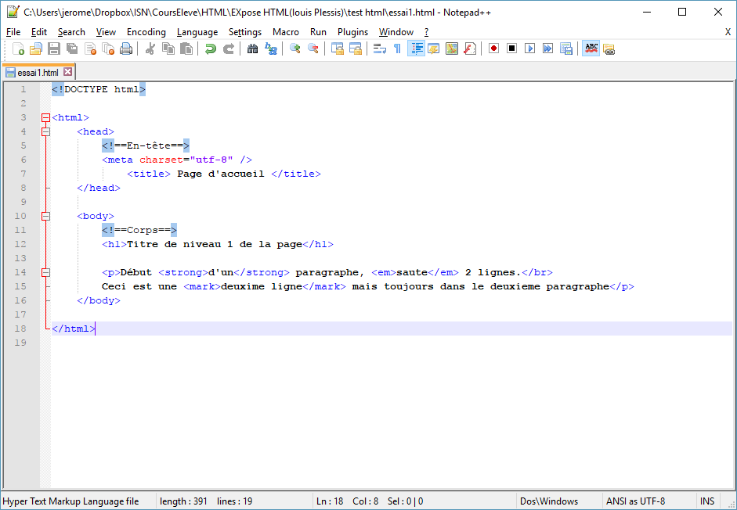

Slide 37
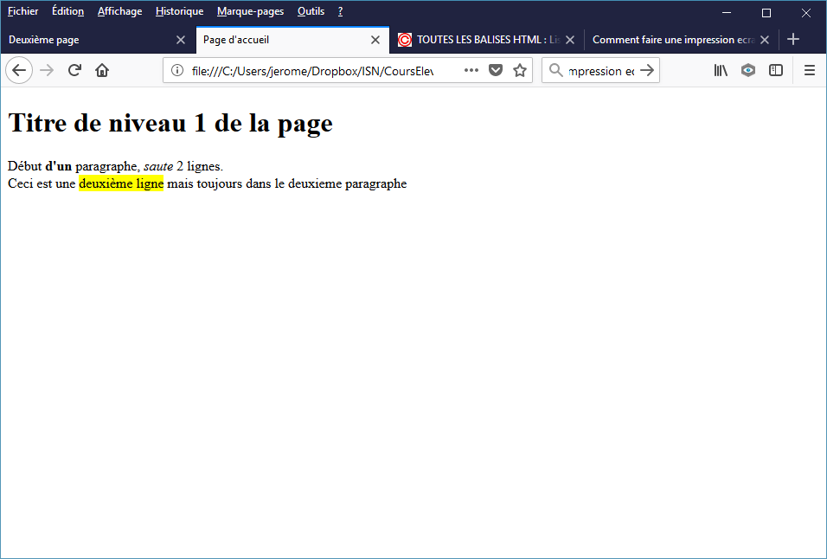

Slide 38
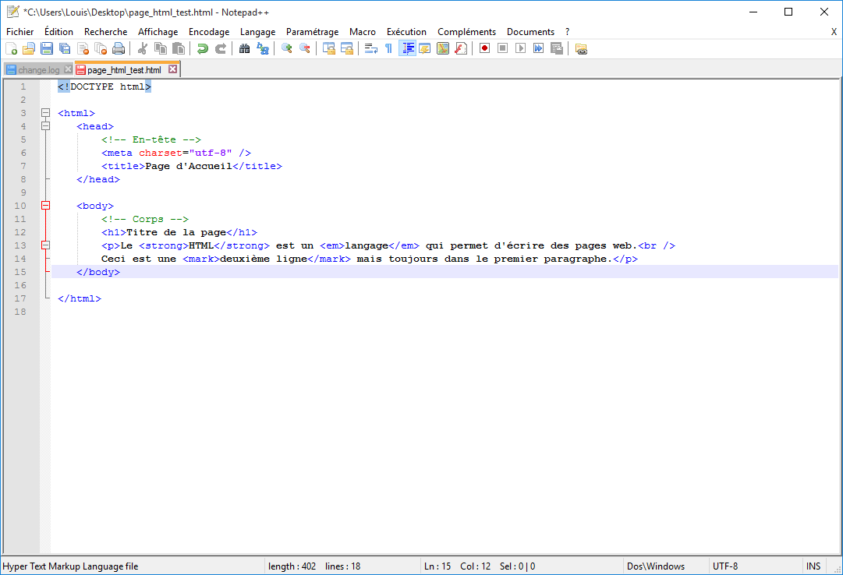

Slide 39
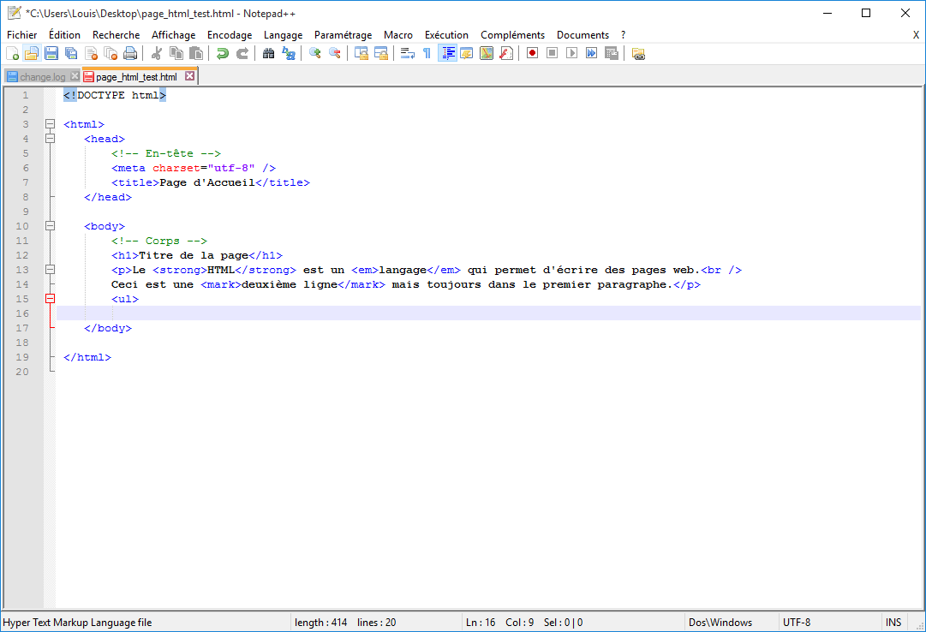

Slide 40
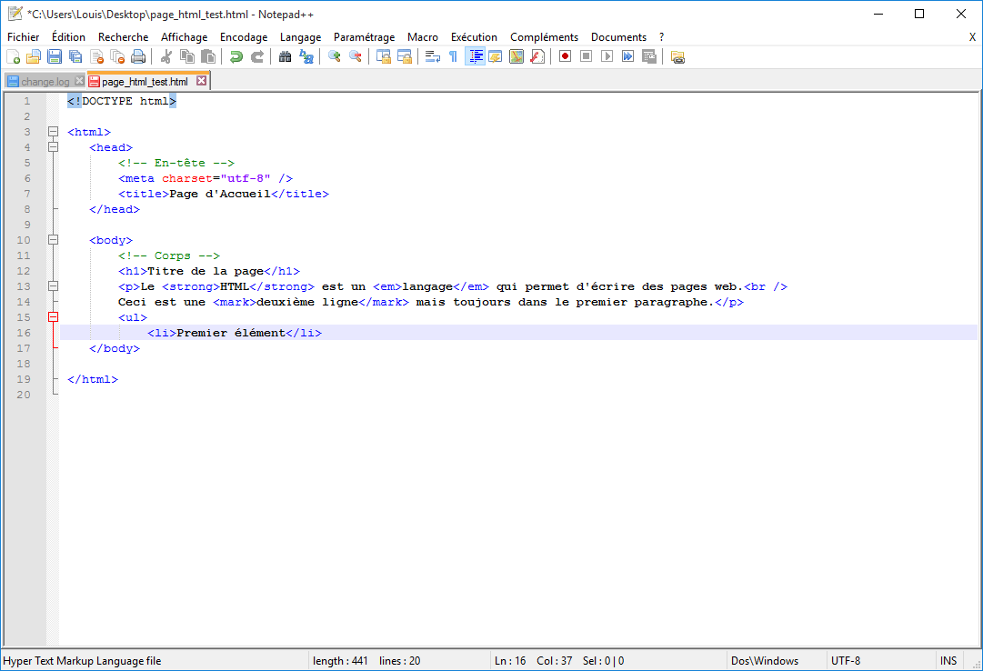

Slide 41
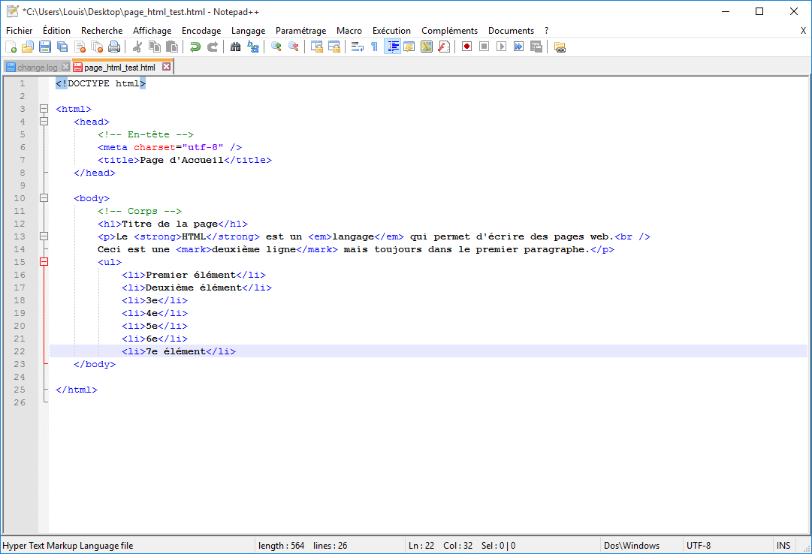

Slide 42
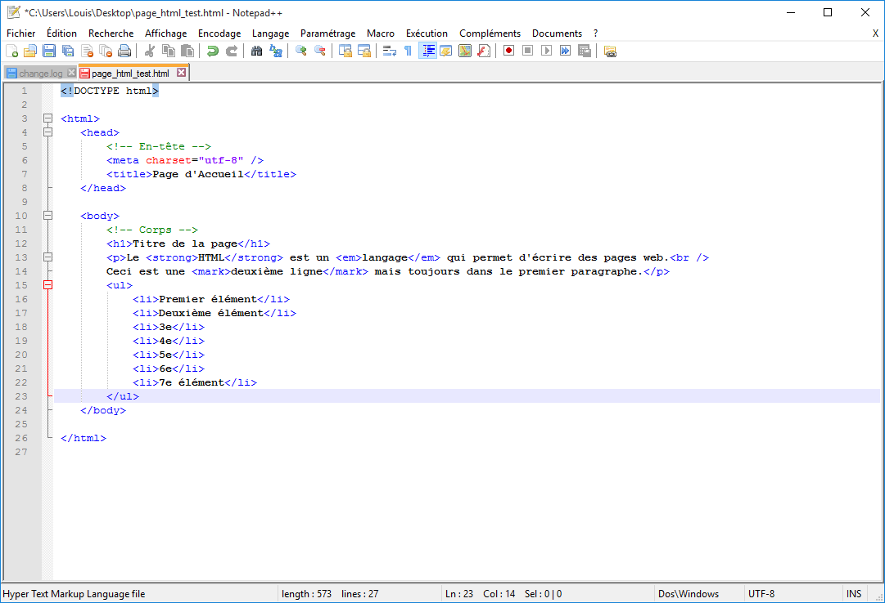

Slide 43
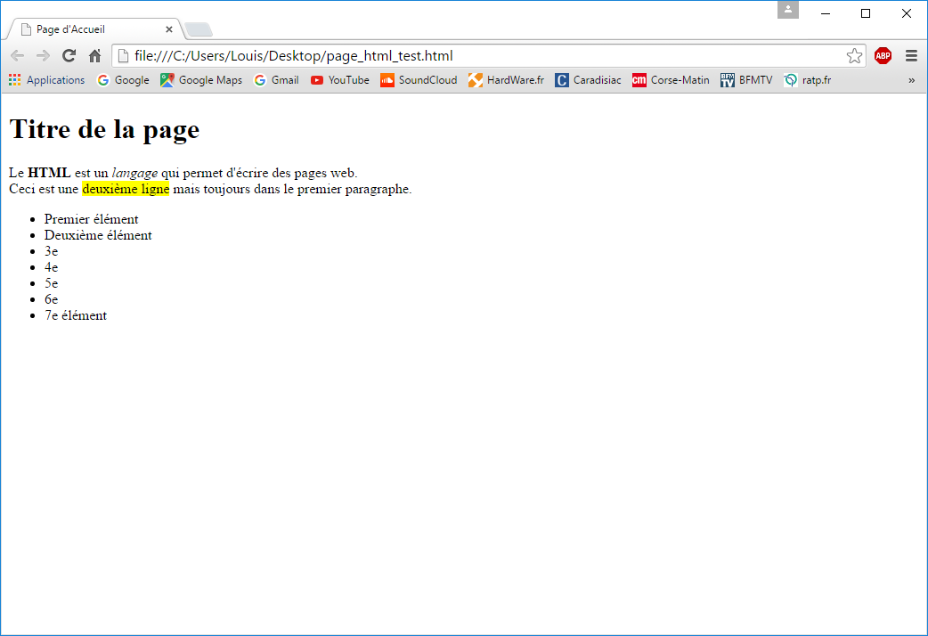

Slide 45
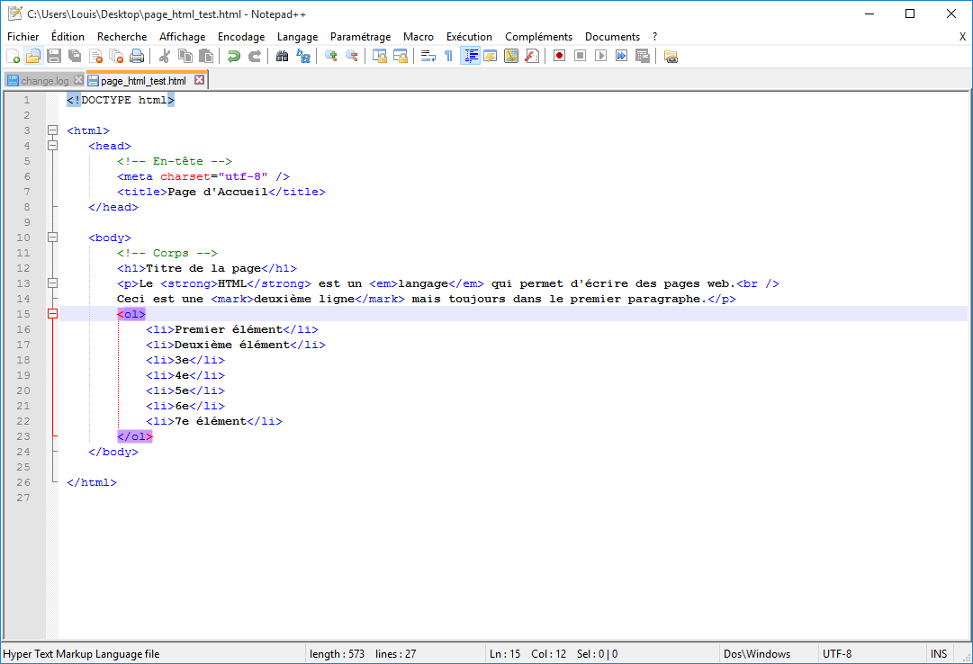

Slide 46


Slide 47


Slide 48
Faire un lien
On utilise la balise :
<a href=’’…’’>Nom du lien</a>

Slide 50
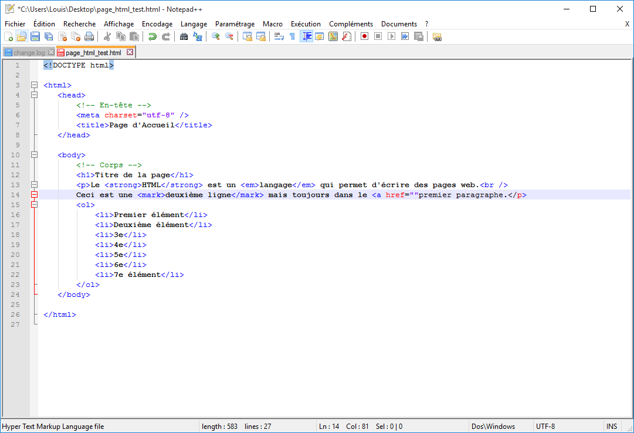

Slide 51
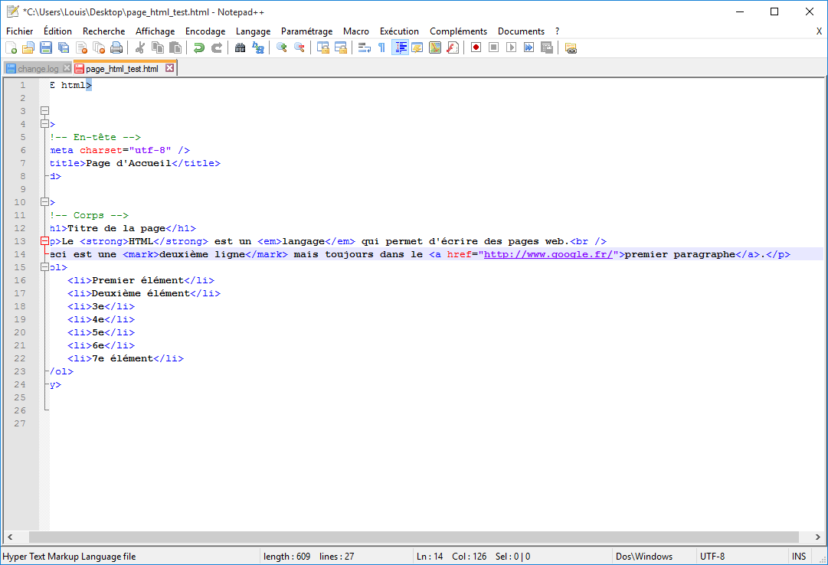

Slide 52
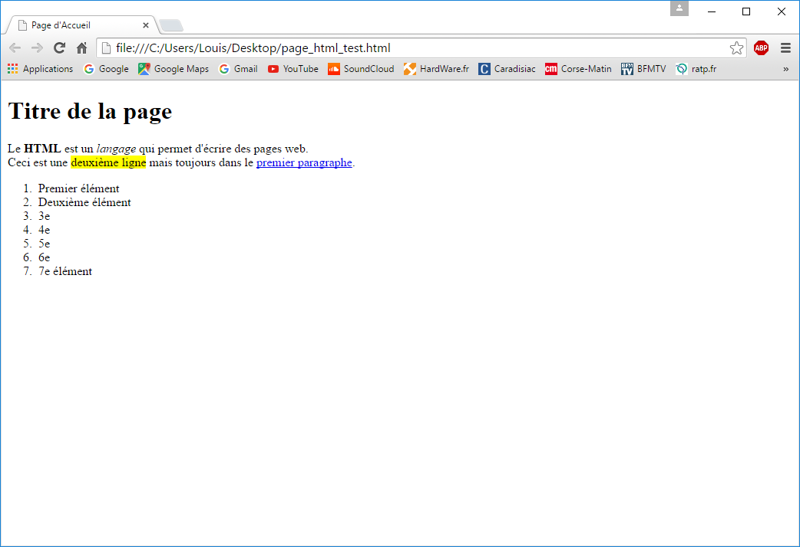

Slide 53
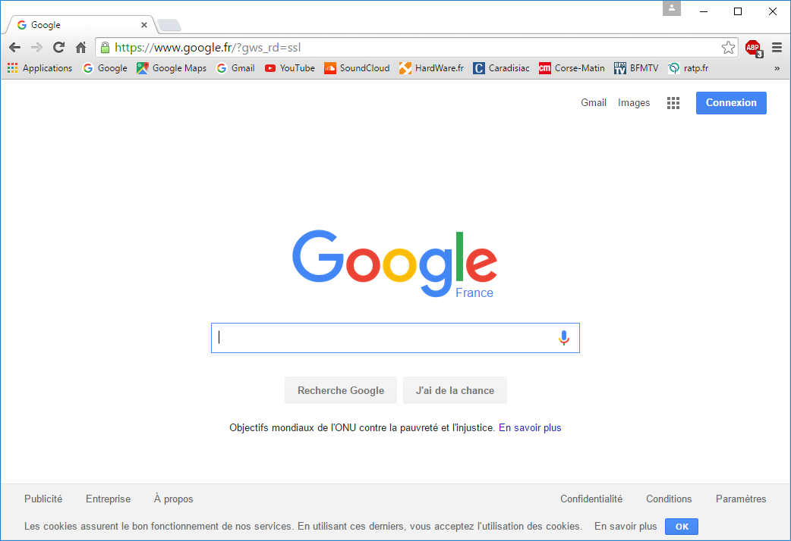

Slide 55
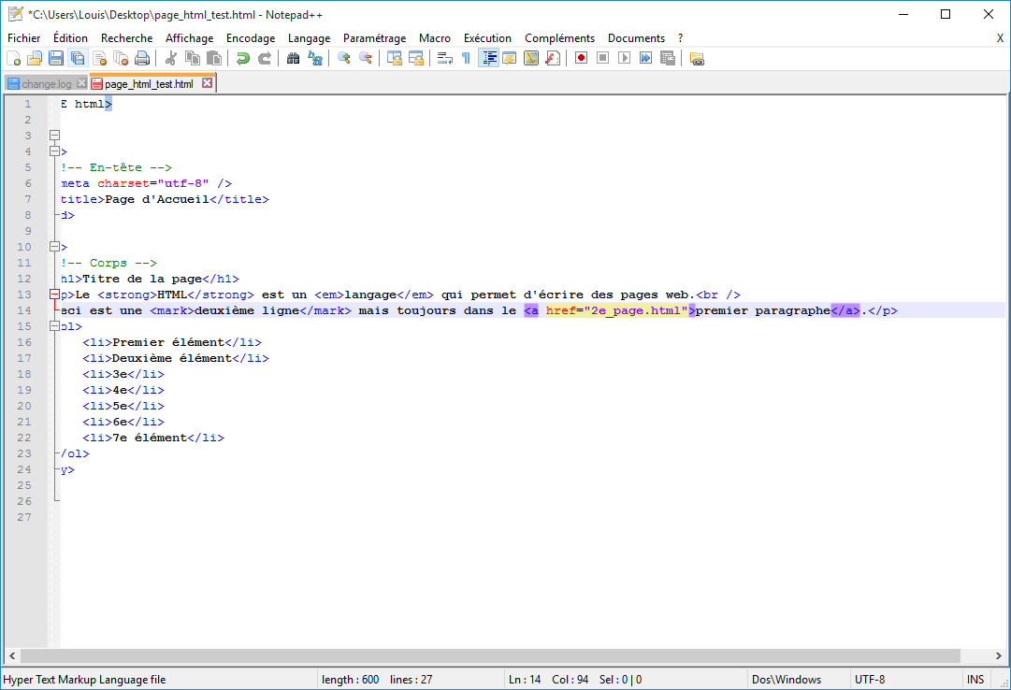

Slide 56
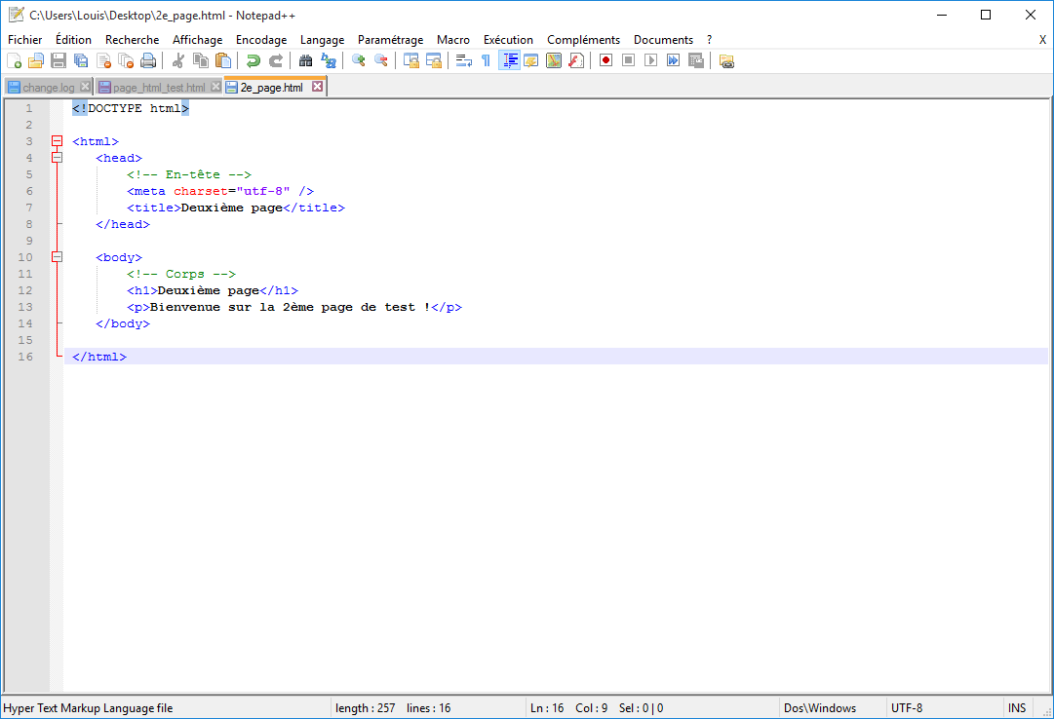

Slide 58
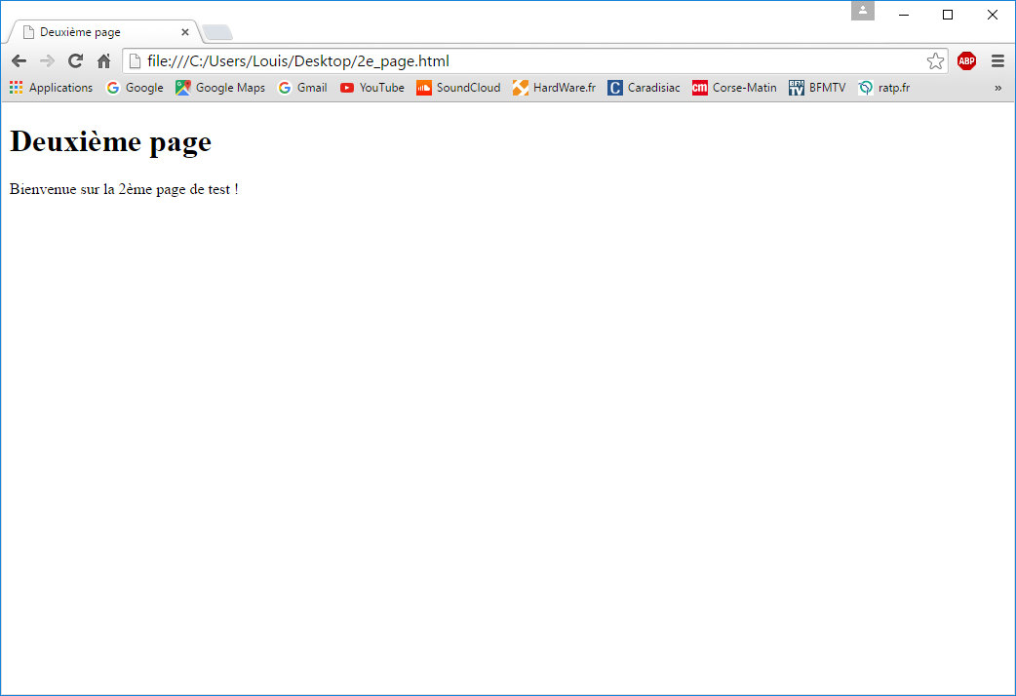

Slide 60
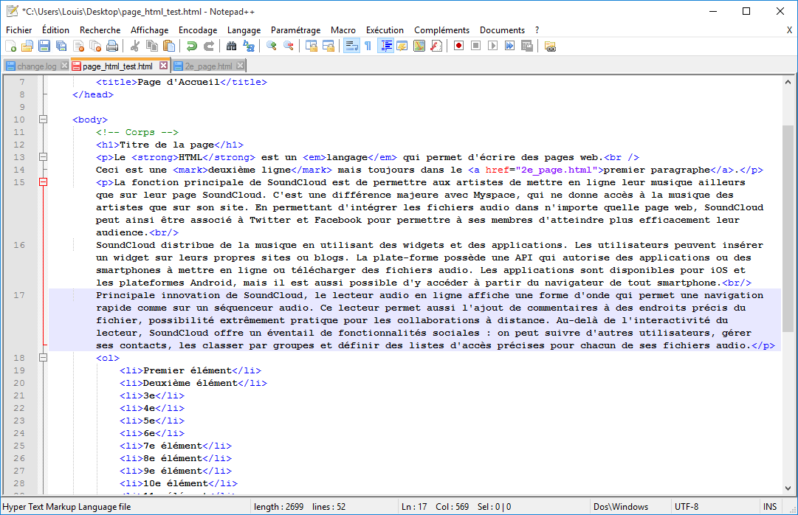

Slide 61
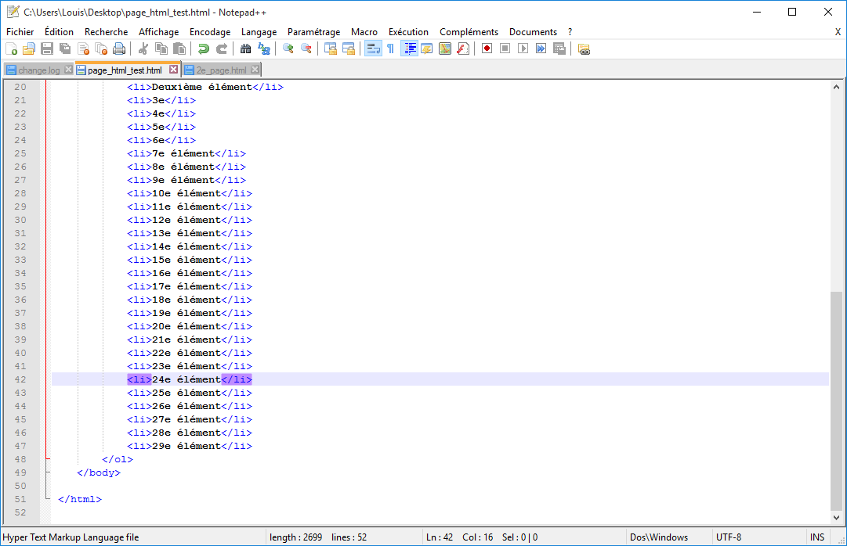

Slide 62
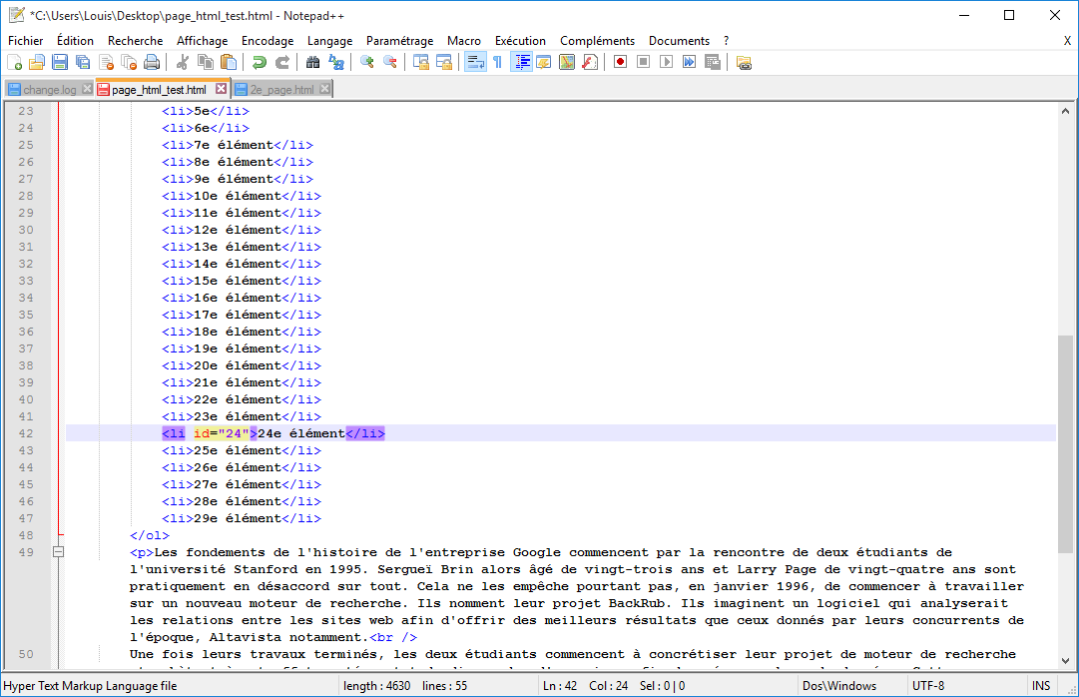

Slide 63
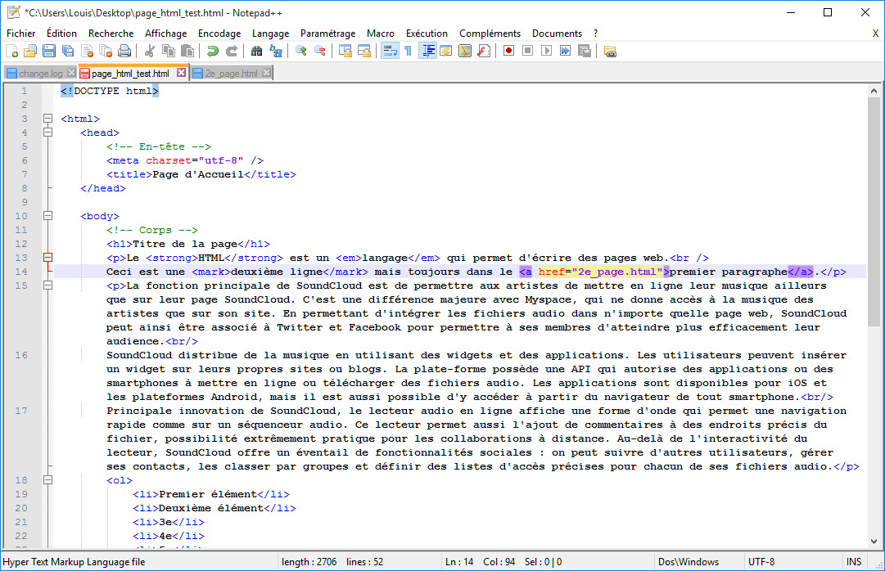

Slide 64
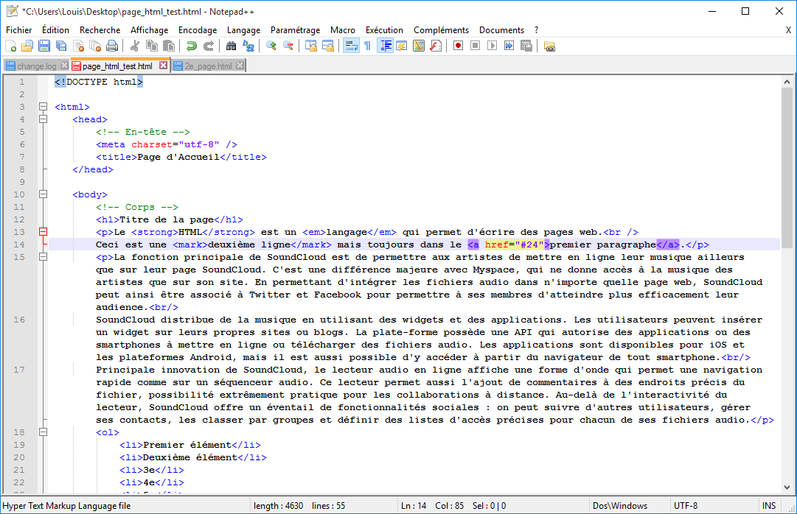

Slide 65
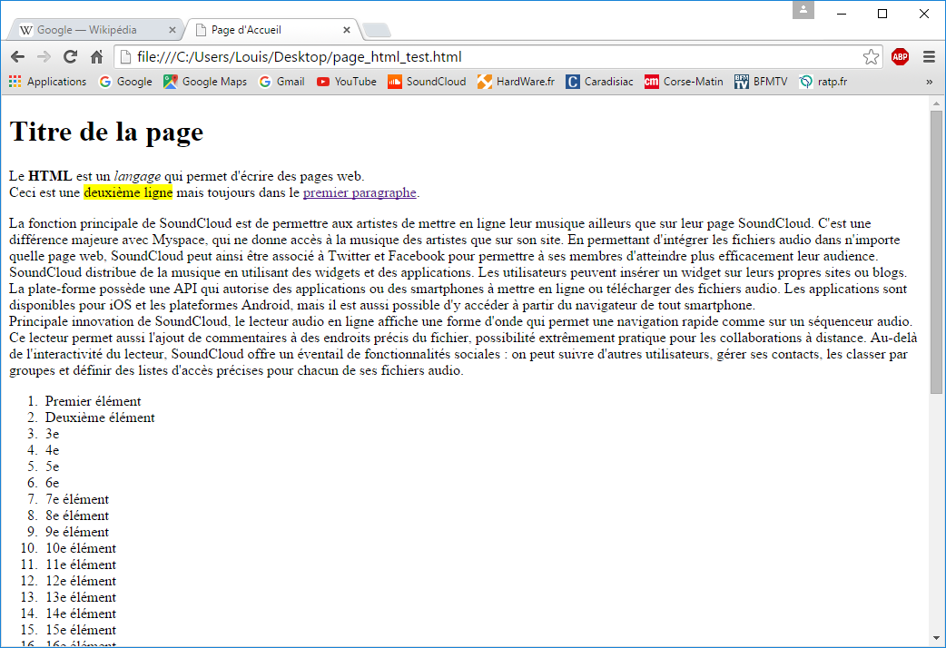

Slide 66


Slide 68


Slide 69


Slide 70


Slide 71
Insérer une image
On utilise la balise :
<img src=’’…’’ alt=’’…’’ title=’’…’’ />

Slide 72


Slide 73


Slide 74


Slide 75


Slide 76


Slide 77


Slide 78
Récapitulatif : Les bases du HTML
<!DOCTYPE html>
<html>
<head>
<meta charset=’’utf-8’’ />
<title>Titre</title>
</head>
<body>
</body>
</html>

Slide 79
Récapitulatif : Les bases du HTML
<p> </p>
<br />
<h1> </h1>
<h2> </h2>
…
<h6> </h6>

Slide 80
Récapitulatif : Les bases du HTML
<ol>
<li> </li>
<li> </li>
</ol>
<ul>
<li> </li>
<li> </li>
</ul>

Slide 81
Récapitulatif : Les bases du HTML
<em> </em>
<strong> </strong>
<mark> </mark>
<a href=’’…’’>Titre</a>
<img src=’’…’’ alt=’’…’’ title=’’…’’ />

Slide 82
Mettre en forme avec le CSS
Il permet de définir le style de la page web (couleur, position, police du texte, mise en page…)

Slide 83
Mettre en forme avec le CSS
Fichier à part
ou
Intégré dans la page HTML

Slide 84


Slide 85


Slide 86


Slide 87


Slide 88


Slide 89


Slide 90


Slide 91


Slide 92


Slide 94


Slide 95


Slide 96


Slide 97


Slide 98


Slide 99


Slide 100


Slide 101


Slide 102


Slide 103


Slide 104


Slide 105

Sources

Slide 106

Sources

Slide 107

Sources

Slide 108

Sources

Slide 109
Exercice Sur le lien suivant
http://www.mi.parisdescartes.fr/~osalem/CSWD/TP1/TP1.html

